Slide 1
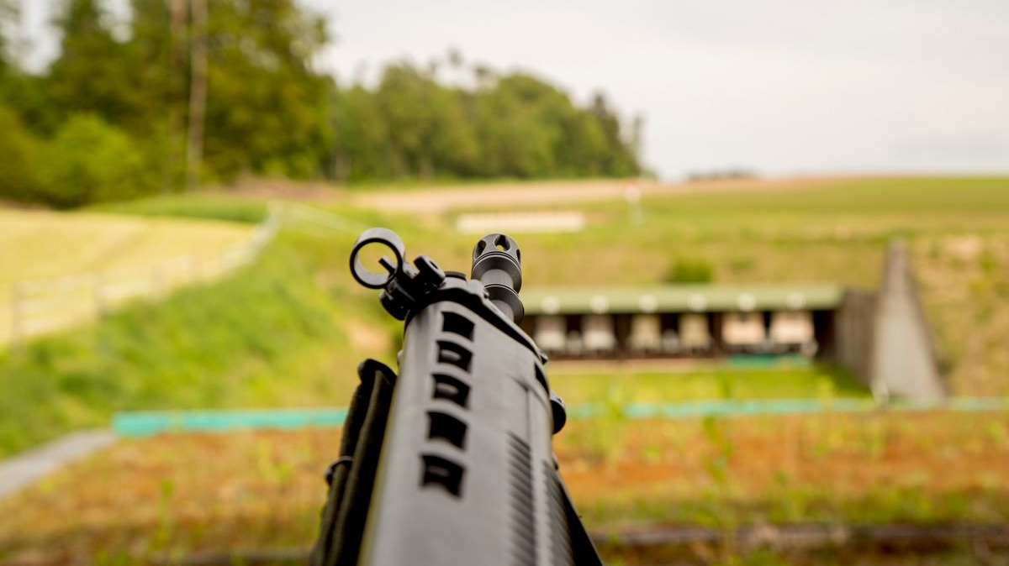

Kurzanleitung SAT-Admin App

Slide 2

Generelles SAT-Admin App
Die App kann derzeit nur mit einer aktiven Internet Verbindung genutzt werden.
Resultate können direkt im Schützenhaus erfasst werden.
Der Vereinsadministrator muss in der SAT-Admin einmal jährlich in die Teilnehmerlisten klicken, damit diese korrekt eröffnet werden. Ansonsten kann es zu einer Fehlermeldung in der App kommen.
Bei schiesspflichtigen AdA müssen sämtliche Wiederholungen erfasst werden.
Erfüllt ein schiesspflichtiger AdA die Anforderungen des OP nicht, wird der Eintrag im Verbliebenenverzeichnis automatisch hinterlegt!

Slide 3
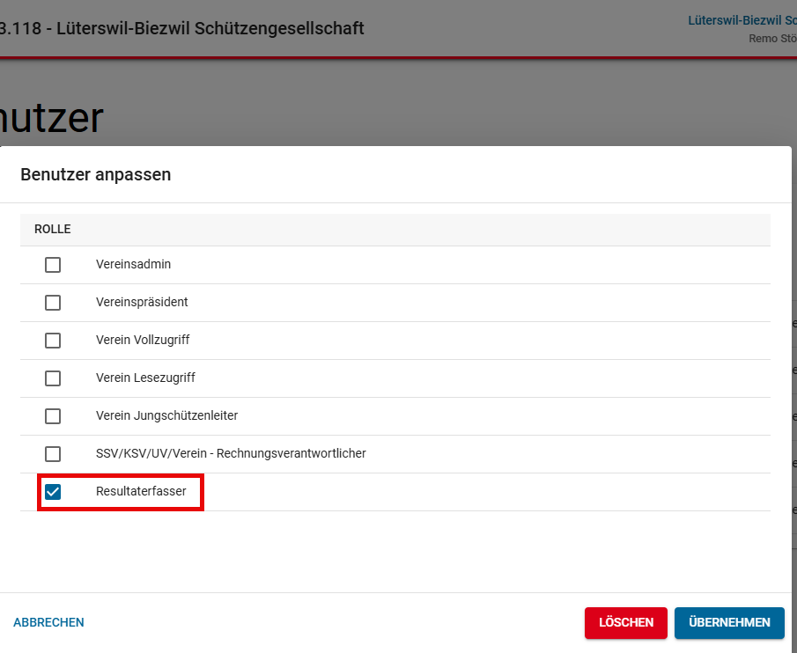
Voraussetzungen für SAT-Admin App
App Benutzer muss ein AGOV Konto besitzen.
App Benutzer muss sich auf SAT-Admin (www.sat.admin.ch) anmelden.
AGB der SAT-Admin müssen akzeptiert werden.
Meldung «Bitte kontaktieren Sie Ihren Administrator» muss erscheinen.
Der Vereinsadministrator muss in der SAT-Admin dem Benutzer die Rolle Resultaterfasser vergeben.
Mit der Rolle «Resultaterfasser» wird ausschliesslich die Berechtigung der App gesteuert.
Der App Benutzer kann nun die App starten.

Slide 4
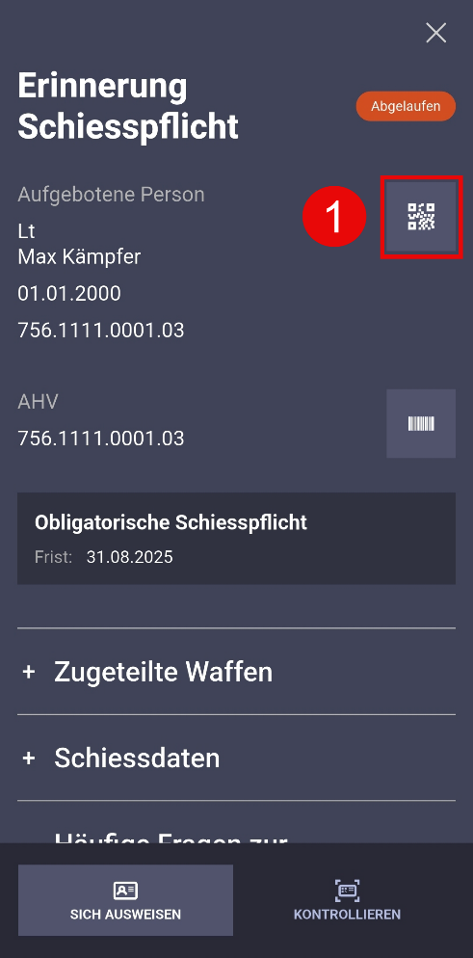
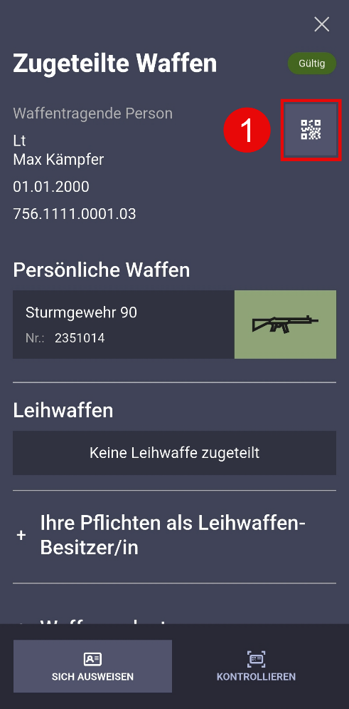

Schützen kontrollieren
AdA:
Weisst sich über «Erinnerung Schiess-pflicht» oder «Zugeteilte Waffen» aus. (1)

Slide 5
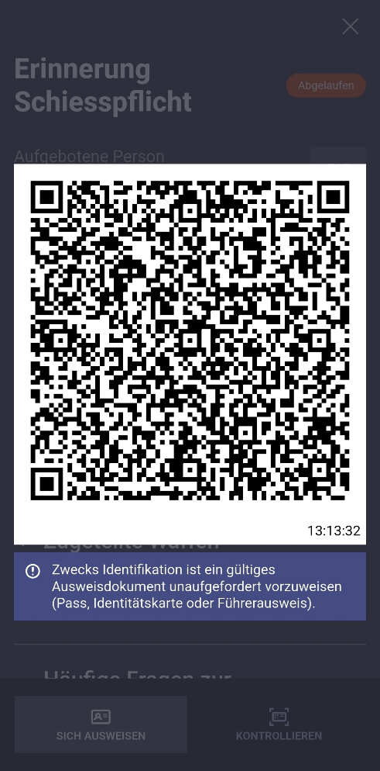
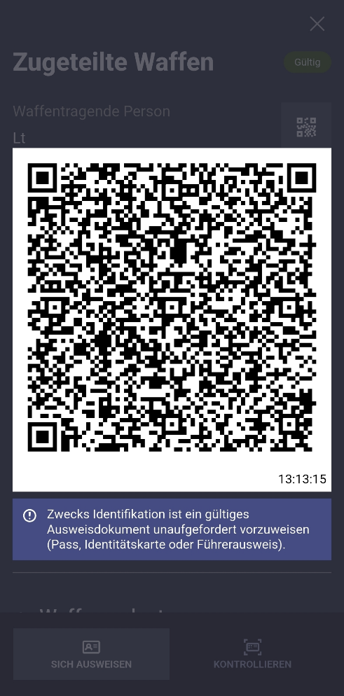
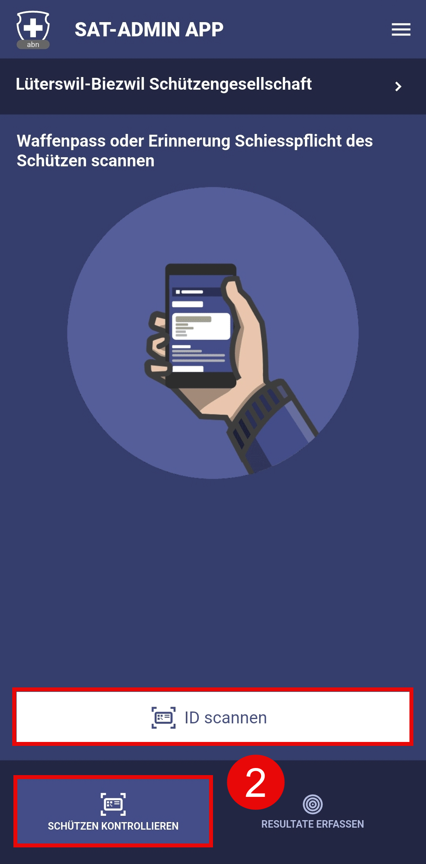
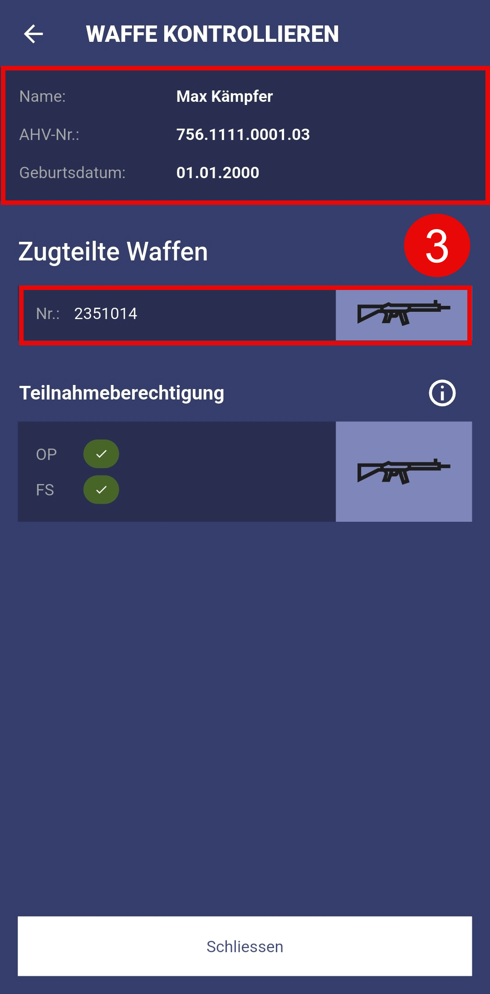

Schützen kontrollieren
AdA:
Weisst sich über «Erinnerung Schiess-pflicht» oder «Zugeteilte Waffen» aus.
Schützenverein:
Resultaterfasser scannt im Bereich «Schützen kontrollieren» den QR-Code des AdA (2);
Waffennummer und Teilnahmeberechtigung wird ersichtlich (3).

Slide 6
Resultate erfassen
AdA:
Weisst sich über «Erinnerung Schiess-pflicht» oder «Zugeteilte Waffen» aus! (1)

Slide 7
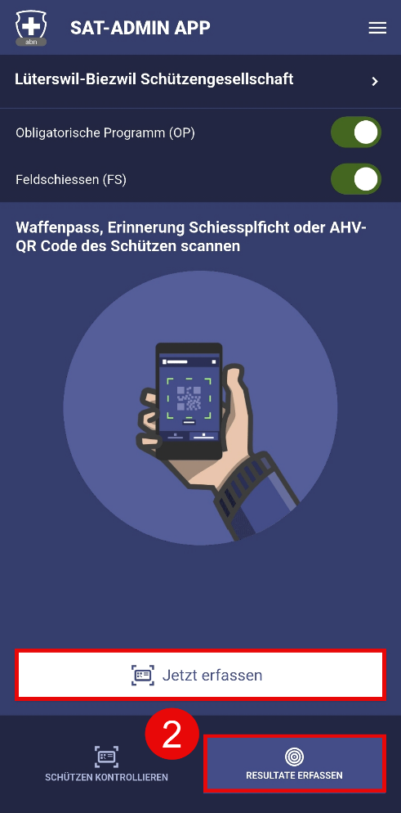
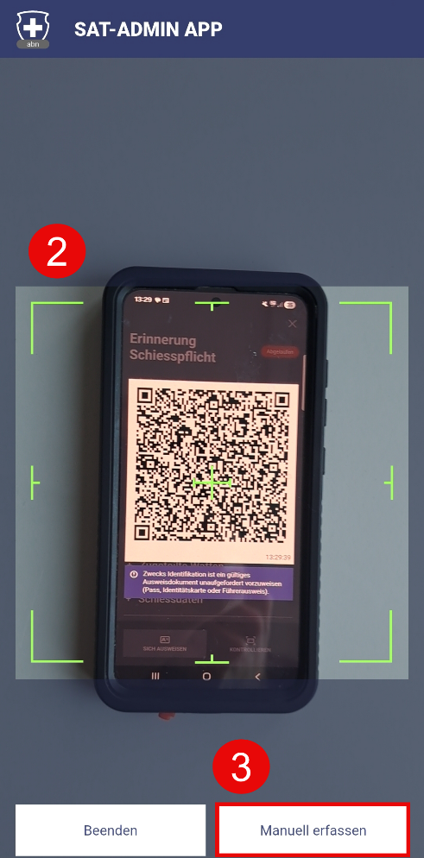
Resultate erfassen
AdA:
Weisst sich über «Erinnerung Schiess-pflicht» oder «Zugeteilte Waffen» aus!
Schützenverein:
Resultaterfasser scannt im Bereich «Resultate erfassen» den QR-Code des AdA (2);
Alternativ «manuell erfassen» auswählen und Person suchen/erfassen (3).

Slide 8
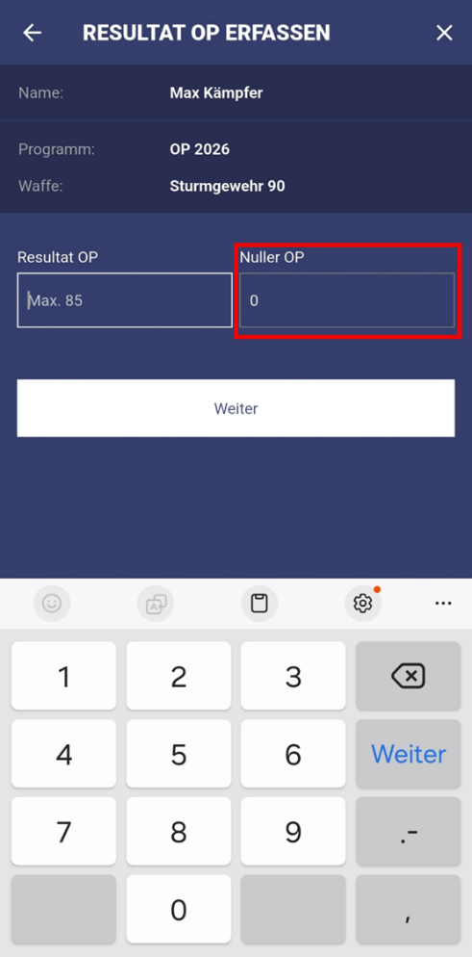
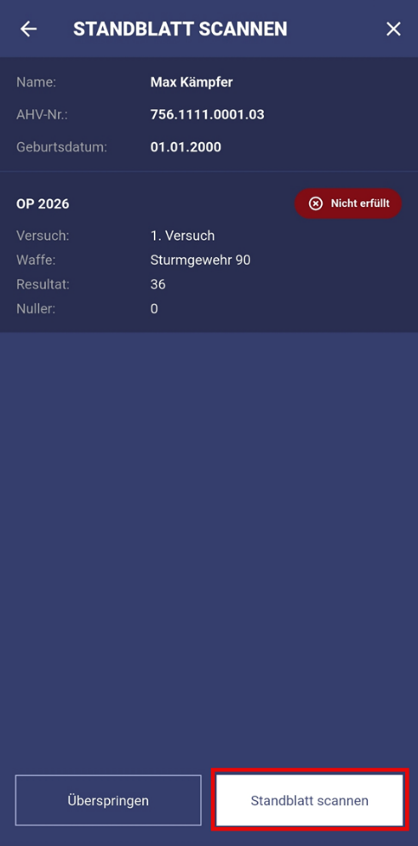
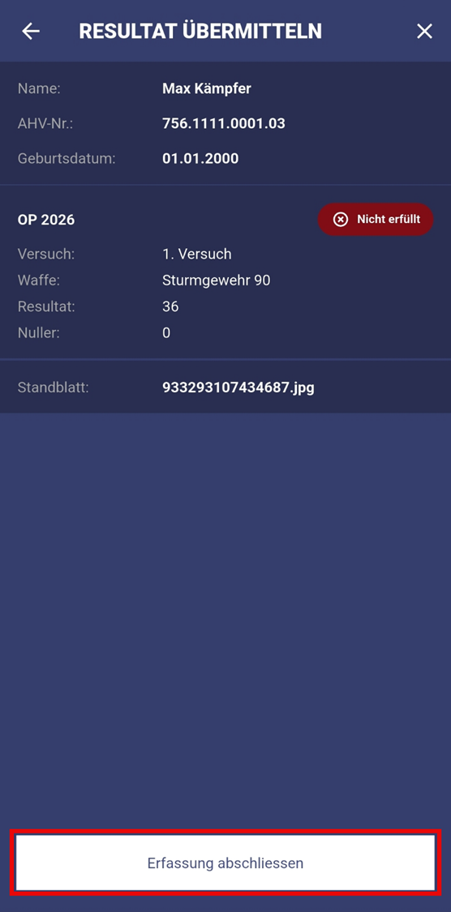
Resultate erfassen
Schützenverein:
  Resultat eintragen.
  Allfällige Nuller eintragen.
  Eingaben kontrollieren.
  Standblatt scannen (Fotografieren Vor- und Rückseite).
  Achtung: Aufbewahrung/Einreichung der Standblätter weiterhin physisch.
  Letzte Kontrolle, anschliessend sind Änderungen nur noch in der Teilnehmerliste der
  SAT-Admin möglich.

Slide 9
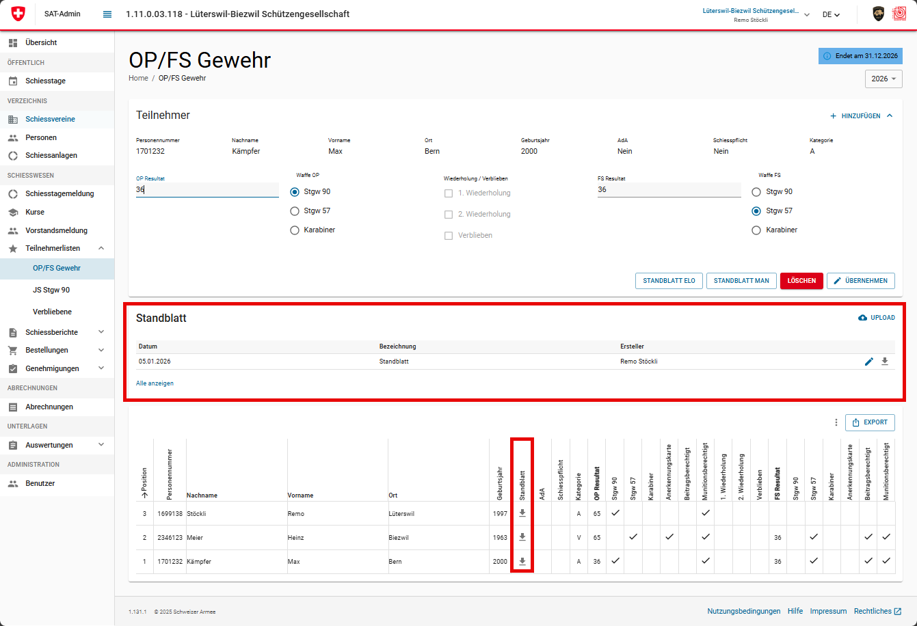
Kontrolle / Korrektur in SAT-Admin
Schützenverein:
  Allfällige Änderungen können vom Vereinsadministrator in der
  SAT-Admin getätigt werden.
  Die eingescannten Standblätter können in der SAT-Admin heruntergeladen werden.

Slide 10


